Slide 1
วิชา ระบบจัดการฐานข้อมูล (30204 -2002)
Asst. Prof. Juthawut Chantharamalee
Assistant Professor in Computer Science (Chairperson of B.Sc. Program in Computer Science) Office. Suan Dusit University, Phone. (+66) 2244-5691 Email. juthawut_cha@dusit.ac.th, jchantharamalee@gmail.com
หน่วยที่ 9 แบบสอบถาม (Query)

Slide 2
หน่วยที่ 9 แบบสอบถาม (Query)
สาระการเรียนรู้
1. ความหมายของแบบสอบถาม
2. ประโยชน์ของแบบสอบถาม
3. การสร้างแบบสอบถาม
4. การออกแบบสอบถามในการค้นหาข้อมูล
5. การคำนวณในแบบสอบถาม
6. การออกแบบสอบถามเอง

Slide 3
ความหมายของแบบสอบถาม (Query)
คือ การกระทำที่สั่งให้ฐานข้อมูลแสดงเฉพาะข้อมูลที่ต้องการตามแบบสอบถามหรือคิวรีเท่านั้น เป็นการกรองหรือดึงข้อมูลเฉพาะส่วนจาตารางข้อมูลที่ต้องการทราบมาดูหรือมาแสดงเท่านั้น

Slide 4
ประโยชน์ของแบบสอบถาม
1. ใช้เลือกตาราง 2. ใช้เลือกฟิลด์
3. ใช้เลือกเรคอร์ด 4. ใช้เรียงลำดับข้อมูล
5. ใช้ในการคำนวณ 6. ใช้สร้างตารง
7. ใช้สร้างฟอร์มและรายงาน 8. ใช้สร้างกราฟ
9. ใช้สร้างคิวรี 10. ใช้เปลี่ยนข้อมูลในตาราง โดยใช้คำสั่ง Update Query

Slide 5
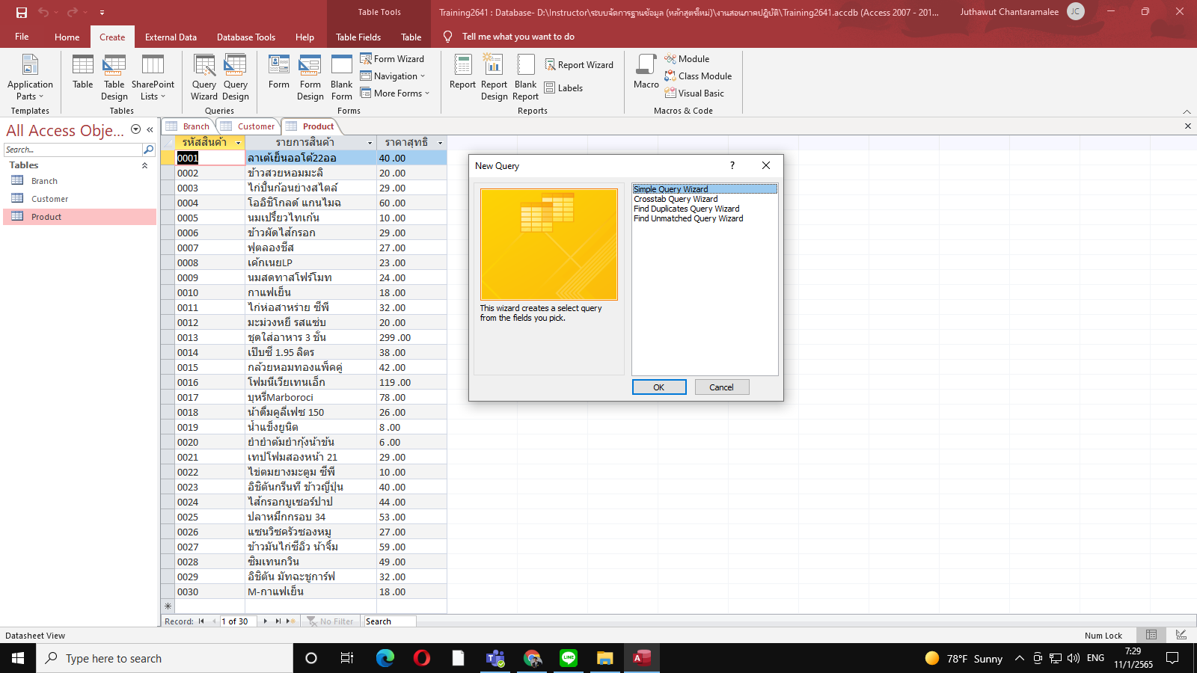
การสร้างแบบสอบถาม
สร้างแบบสอบถามใหม่
คลิก Create เลือก Query Wizard
1
2
เลือก Simple Query Wizard
3
เลือก OK

Slide 6
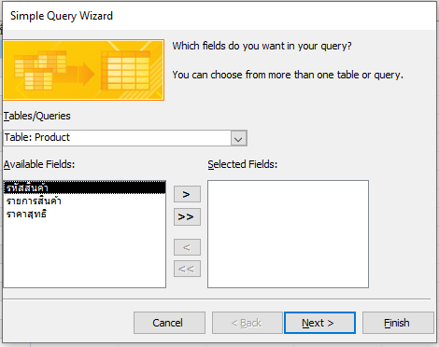
การสร้างแบบสอบถาม
สร้างแบบสอบถามใหม่
1
คลิก >>
2
เลือก Next

Slide 7
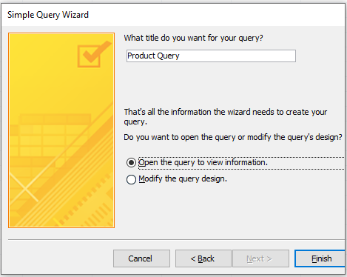
การสร้างแบบสอบถาม
สร้างแบบสอบถามใหม่
1
เลือก Finish

Slide 8
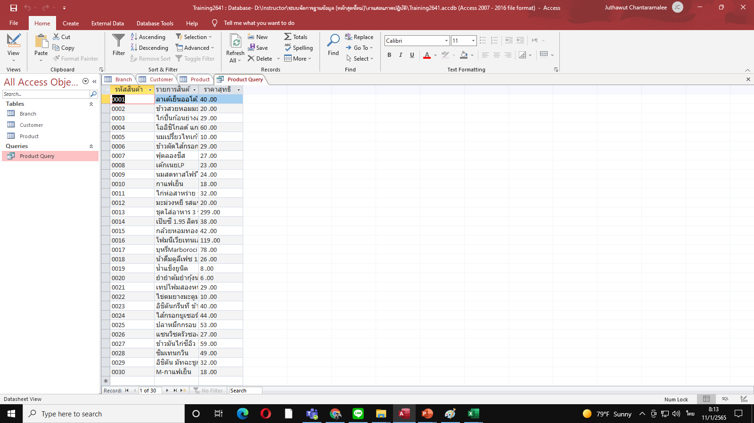
การสร้างแบบสอบถาม
สร้างแบบสอบถามใหม่
แบบสอบถามที่สร้างแล้วเสร็จ

Slide 9
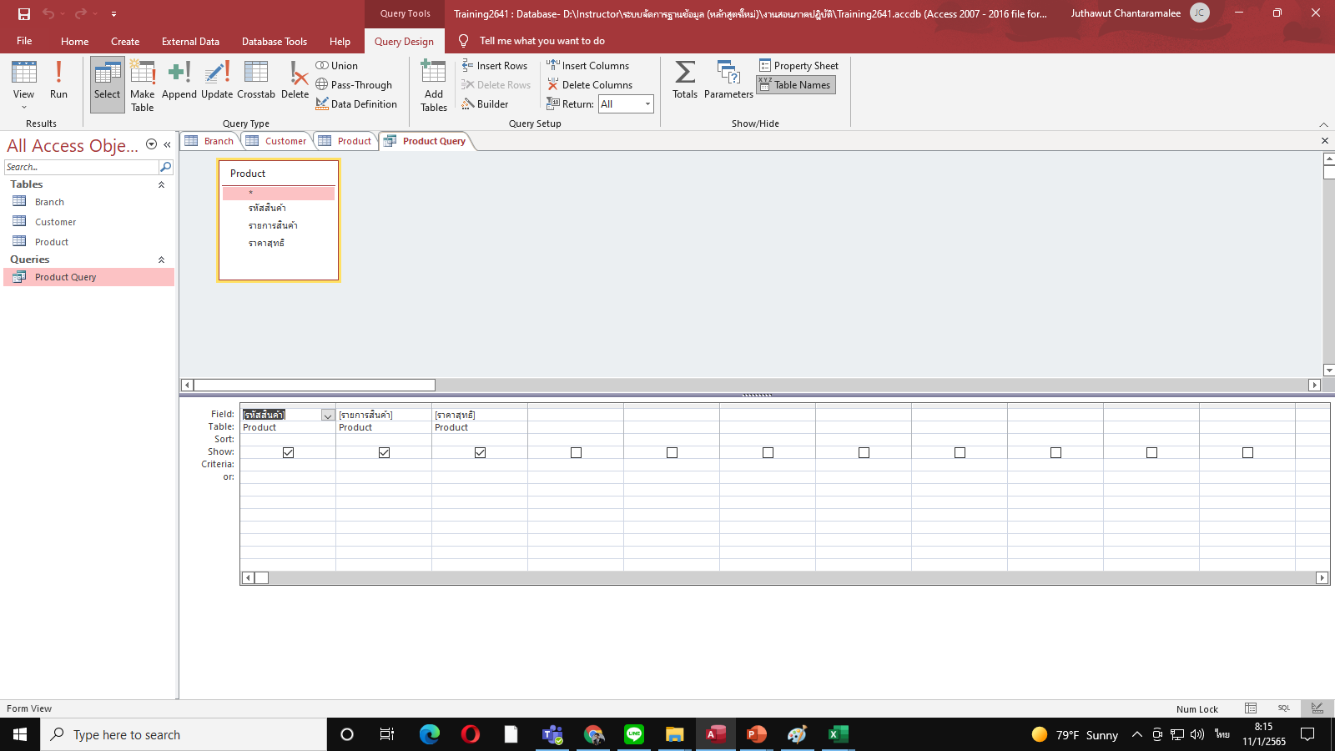
การสร้างแบบสอบถาม
การกำหนดเงือนไขในแบบสอบถาม
เลือก View

Slide 10
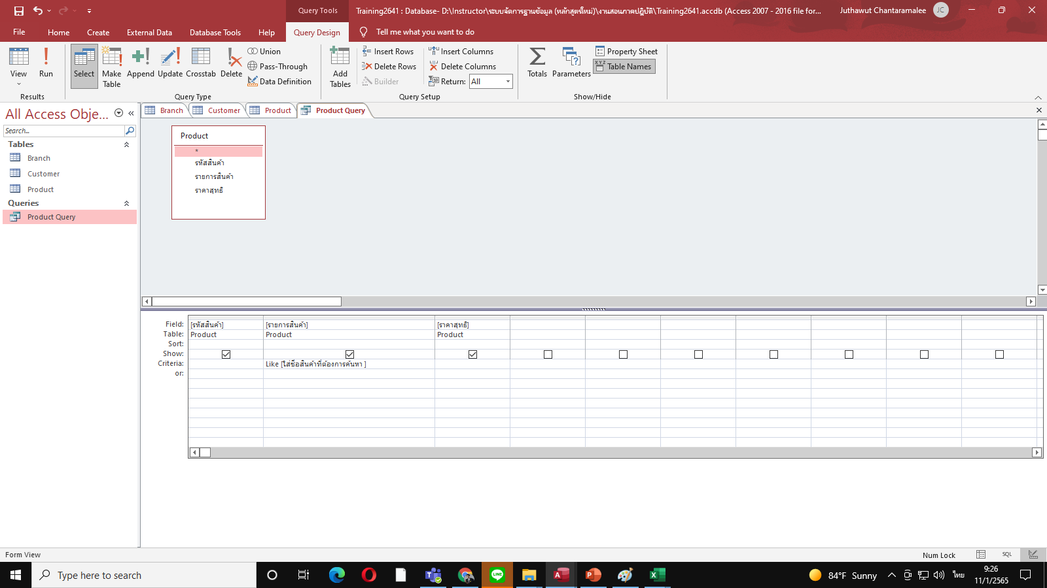
การสร้างแบบสอบถาม
การกำหนดเงือนไขในแบบสอบถาม
2
เลือก !
1
พิมพ์ Like [ใส่ชื่อสินค้าที่ต้องการค้นหา ]

Slide 11
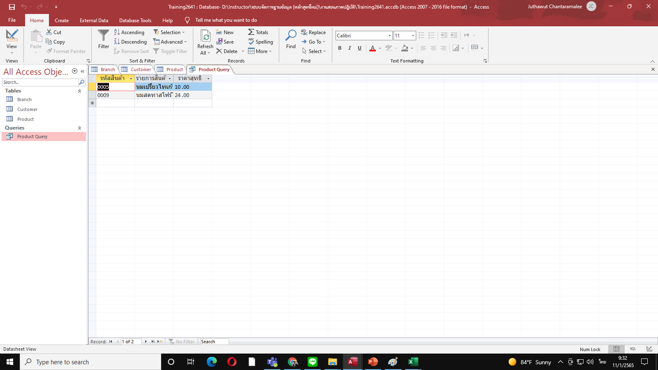
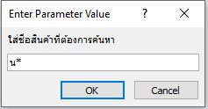
การสร้างแบบสอบถาม
สร้างแบบสอบถามใหม่
1
พิมพ์ น*
3
แสดงรายการข้อมูลสินค้าหลักจากการค้นหา
เลือก OK
2

